Slide 1
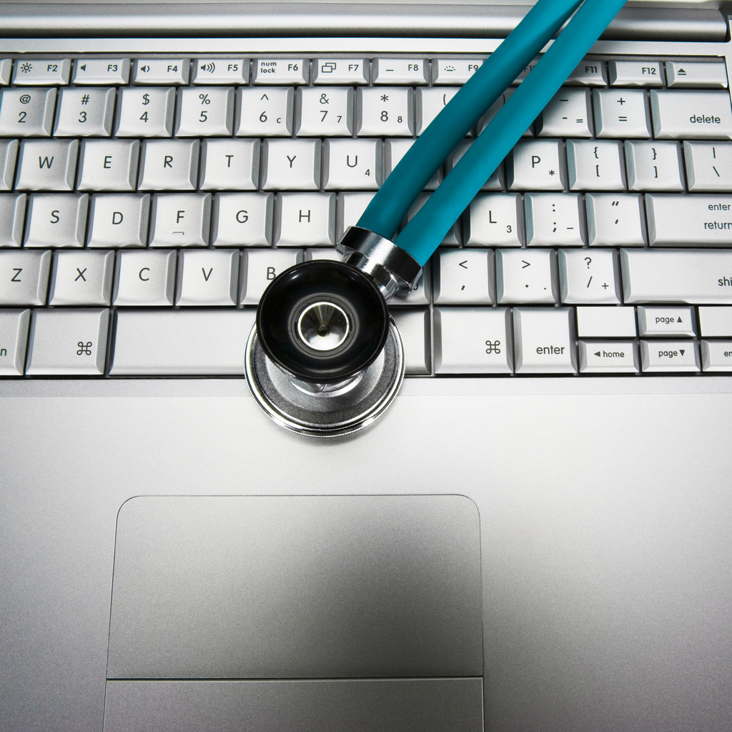
Technologies de l’information et des communications dans la pratique infirmière : Types, utilisation et avantages

Slide 2
Plan
Trois principaux types de systèmes électroniques
  Points de service (p. ex., dossiers médicaux électroniques)
  Dossiers de santé électroniques
  Solutions relatives à la santé des consommateurs (p. ex., dossier de santé personnel)
Optimisation de la prestation de soins au moyen des TIC
  Soins de santé virtuels et mobiles
  Documentation
  Aide à la décision au point de service
  Amélioration des soins interprofessionnels
  Appui à la relation entre l’infirmière et le client/patient

Slide 3
3 types de systèmes électroniques 1
1. Systèmes décentralisés (p. ex., DME)
permettent la saisie et la consultation de données au sein d’un organisme
2. Dossiers de santé électroniques
permettent la saisie et la consultation de données dans de multiples services
3. Solutions relatives à la santé des consommateurs (p. ex., DSP)
permettent au patient/client d’entrer, d’examiner et de partager des renseignements personnels sur la santé
Notes:
Note : DME – dossier médical électronique, DSP – dossier de santé personnel

Slide 4
Dossiers médicaux électroniques (DME)2-3
La même idée que dans le cas du dossier médical papier d’un patient/client
Utilisés dans un établissement de soins de santé (p. ex., un hôpital de soins de courte durée) ou au sein d’une équipe (p. ex., équipe de soins primaires)
Comprennent la documentation, les antécédents médicaux, les médicaments, les diagnostics et les rapports d’imagerie liés à un établissement ou à une équipe

Slide 5

Avantages des DME 3-4
Rapidité et facilité à consigner des renseignements sur le patient/client et à y avoir accès
Surveillance accrue en cernant les tendances et en assurant le suivi de l’information sur la santé
                Accès à des lignes directrices cliniques et à des outils
                Outil pour l’enseignement en matière de santé
                Possibilités de recherche : Amélioration de la qualité et planification des soins
Notes:
Documentation et accès à l'information : Les DME permettent d’éliminer les problèmes liés au manque de stylos, aux feuilles tombant des dossiers et se perdant, à la lecture d'une écriture manuscrite difficile à lire, etc.
Surveillance : Comme pour les DSE, les DME permettent de faire le suivi de renseignements, comme le poids, et aux interventions et aux tests d'être amorcés au besoin.
Accès aux outils : Comme pour les DSE, les DME peuvent contenir des lignes directrices de pratique clinique et des outils cliniques (p. ex., version électronique du CPS où sont précisées des interactions potentielles entre différents médicaments)
Enseignements en santé : On peut montrer à un patient/client ses renseignements ou les résultats de ses tests à l'écran pour les aider à mieux comprendre son état de santé.
Occasions de recherche : Amélioration de la qualité, comme le suivi du nombre de fois où sont utilisées les recommandations des lignes directrices de pratique clinique; et la planification des soins, comme le nombre de minutes en moyenne requis par patiente/cliente pour le rendez-vous de suivi d’une nouvelle maman à la sixième semaine après l’accouchement.

Slide 6
Dossiers de santé électroniques (DSE) 5-6
Définition : « Dossier électronique qui procure à chaque Canadien un dossier sécuritaire, confidentiel et à vie de ses antécédents et soins médicaux importants au sein du système de santé. » (Inforoute Santé du Canada, Architecture SDSE, p. 7)
Ces dossiers permettent aux infirmières, aux pharmaciens, aux thérapeutes, aux docteurs et à d’autres membres de l’équipe de soins de santé de consulter et de mettre à jour le dossier de santé d’un patient/client.
Des intervenants canadiens travaillent actuellement à la mise en œuvre des dossiers de santé électroniques pour chaque province et territoire.
Notes:
*Selon l'expérience clinique acquise par les étudiantes, certaines d'entre-elles pourraient souhaiter partager avec leurs pairs leur expérience entourant l'utilisation des DSE.

Slide 7
Éléments de base des DSE 5-6
Système décentralisé pour la saisie et l’extraction de données
Fonctionnalité
  Registre des clients (p. ex., renseignements personnels)
  Registre des fournisseurs (p. ex., infirmière à domicile)
  Système d’imagerie diagnostique (p. ex., radiographie)
  Système d’information sur les médicaments (p. ex., médicaments actuels)
  Système d’information de laboratoire (p. ex., tests sanguins)
  Profils pharmaceutiques
  Rapports cliniques (p. ex., résumé de congé)
Interopérabilité
Notes:
À la base, les DSE doivent contenir ces éléments principaux
Chaque province et territoire est responsable de l’élaboration d’un DSE qui respecte ses besoins uniques et adopte les normes de base des composantes.
En fonction de ces éléments principaux, tous les DSE doivent contenir une liste des clients et de leurs fournisseurs de soins de santé; l’accès aux images (p. ex., rayon X, tomodensitogrammes, etc.) et les rapports de laboratoire (p. ex., RIN, temps de prothrombine, temps de prothrombine partiel, etc.); les médicaments actuels et précédents et les allergies. Le DSE doit également être accessible et utilisable par tous les types de fournisseurs de soins de santé participant aux soins de l'individu; c'est-à-dire, l'interopérabilité.
L'interopérabilité fait référence au fait que les divers professionnels de la santé des différents établissements de soins doivent avoir accès au DSE afin que chaque fournisseur de soins de l'individu soit en mesure de documenter et de communiquer ses évaluations et les mesures prises.
Sans l’interopérabilité, les membres de l'équipe de soins de santé ne peuvent communiquer entre eux par le truchement du DSE, et on écarte l’objectif de disposer de toutes les données sur les soins de santé d'un individu en un seul endroit.

Slide 8

Avantages des DSE 5-7
Lisibilité
Disponibilité
Facilité de mise à jour
Conservation
Amélioration de la
sécurité des patients
Notes:
Les DSE offrent différents avantages :
Lisibilité
– Contrairement aux dossiers sur papier, les DSE sont indépendants de la lisibilité de l'écriture manuscrite d'une personne et de sa signature.
– Cette qualité est particulièrement importante dans des situations où il n'y a qu'une ou deux lettres différentes qui distinguent les noms de médicaments (p. ex., « antiacide » et « atacand »).
Disponibilité
– Les documents sur papier ne sont pas pratiques d'un point de vue temporel; par exemple, deux professionnels de la santé peuvent facilement avoir besoin du même dossier en même temps; OU un patient est envoyé avec son dossier pour passer un test d'imagerie et revient à l’étage sans le dossier; OU un dossier peut être retourné au mauvais endroit, occasionnant des pertes de temps pour l'infirmière (ou un autre professionnel de la santé) en vue de le retrouver, etc.
Sécurité accrue pour le patient
– Par exemple, les dossiers électroniques comprenant les allergies d'un patient/client peuvent alerter les professionnels de la santé prévoyant prescrire ou administrer un médicament contre-indiqué.
4. Facilité de mise à jour
– La nature électronique des DSE fait en sorte que tous les professionnels de la santé ont un accès instantané à tous les renseignements ajoutés.
– Par exemple, si un inhalothérapeute suggère qu'un individu doit recevoir de l'oxygène par masque plutôt que par canule nasale, tous les autres professionnels de la santé peuvent voir ce renseignement aussitôt qu'il est entré.
Entreposage
– Les DSE font en sorte qu'il n'est plus nécessaire d'entreposer de grandes quantités de papier, d'envoyer des dossiers sur papier avec les clients/patients déplacés ou transférés dans un autre service, et permettent d’éliminer le risque de perdre des dossiers.
*Posez la question suivante : Y a-t-il d'autres avantages auxquels vous pensez?
– Ils permettent de suivre facilement les tendances relatives aux renseignements du patient/client (p. ex., poids, tension artérielle, etc.).

Slide 9

Défis liés aux DSE 5
Coûts initiaux
Collaboration des experts
Protection des
renseignements personnels
Notes:
Coût
– Entre 2001 et 2009, le gouvernement fédéral a consacré environ 1,2 milliard de dollars à cette initiative, et elle est se poursuit.
– Une fois en place, les DSE pourraient permettre des économies évaluées à 6 milliards de dollars par année.
Collaboration
– Afin de concevoir un DSE efficace, une expertise est requise dans les domaines clinique, technique, organisationnel et éthique, pour n'en nommer que quelques-uns.
Protection de la vie privée (des renseignements personnels)
– Chaque province en est à diverses étapes de la mise en œuvre des DSE.
– Au Manitoba par exemple, les utilisateurs doivent se connectent aux DSE, lesquels sont dotés d’une piste de vérification et d’une protection en vue d’éviter que des utilisateurs non autorisés aient accès aux renseignements sur la santé d'un individu; la province travaille également à protéger la confidentialité des DSE ouverts à partir d'appareils mobiles.

Slide 10
DSE au Canada
Montrez la vidéo disponible à l’adresse suivante : http://www.youtube.com/watch?v=b74_jcyqkM4

Slide 11
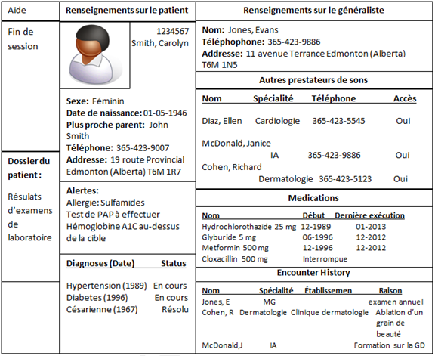
Notes:
Voici un exemple de DSE de base.

Slide 12
Possibilités des DSE sur le plan 5
Les DSE offrent aux infirmières la possibilité :
  de travailler avec d’autres professionnels de la santé pour offrir aux patients/clients des soins optimaux en collaboration;
  de documenter systématiquement leurs interventions et les résultats qui en découlent.
Pour ce faire, les infirmières doivent utiliser des terminologies infirmières et cliniques.
Notes:
L'interopérabilité des DSE fait en sorte que les infirmières peuvent interagir avec les professionnels de la santé à travers les organisations et les systèmes de soins de santé.
La documentation des interventions des infirmières et des résultats donnent plus de visibilité aux infirmières et démontre l'importance de leur travail, en plus de permettre l’analyse des interventions efficaces et celles qui, à l'inverse, ne donnent pas les résultats escomptés.
Les infirmières de tout le Canada et du monde doivent être en mesure de communiquer entre elles et avec les autres professionnels de la santé de façon claire – une terminologie normalisée peut simplifier cette communication.

Slide 13

Avantages des DSE pour les patients/clients 5-6
Soins dans le cadre d’urgences médicales
Surveillance et gestion des maladies chroniques
Temps d’attente pour des procédures de diagnostic, de dépistage ou de traitement
Utilisation des résultats de
diagnostic ou de dépistage avec
moins de répétitions inutiles
Diagnostic et traitement avec
partage d’information
Accessibilité pour les groupes ruraux
Notes:
Urgences médicales : Les DSE font en sorte que les professionnels de soins de santé des salles d'urgence ont accès à des renseignements essentiels, comme la médication actuelle, les maladies chroniques et les allergies, qui leur permettent plus rapidement de fournir des diagnostics éclairés et de prendre des décisions de traitement.
Surveillance et gestion : Les DSE permettent aux professionnels de la santé de suivre et d'analyser au fil du temps les renseignements sur les tendances, comme la tension artérielle, ce qui peut les aider à déterminer si le traitement actuel est efficace.
Délais d'attente (ou temps d’attente) : Les patients/clients sont en mesure de connaître les délais d'attente des différentes installations et les renseignements sur leur état de santé peuvent facilement être partagés avec d'autres installations.
Éviter les répétitions : L'accès au dossier de santé d'un patient/client permet d'éviter les tests inutiles puisque l’on dispose des résultats des tests les plus récents, cela réduit tant les coûts de soins de santé que les risques pour le patient/client.
Diagnostic et traitement : Les DSE permettent de réaliser des activités de consultation et de collaboration avec des professionnels de la santé de divers établissements.
Accessibilité pour les groupes ruraux : L'utilisation des télécommunications et les DSE permettent de consulter des spécialistes et d’obtenir des suivis sans que le patient/client n’ait à se déplacer dans un centre urbain.

Slide 14
*Montrez les vidéos sur le site Web d’Inforoute Santé du Canada :
http://www.infoway-inforoute.ca/index.php/progress-in-canada/knowing-is-better/knowing-is-better-for-canadians/knowing-the-benefits

Slide 15

Jouons à « Jeopardy »
Les questions possibles comprennent :
« Qu’est-ce qu’un DME/système décentralisé? »
ou
« Qu’est-ce qu’un DSE? »
*Adapté de la version anglaise du jeu-questionnaire Jeopardy d’Inforoute Santé du Canada : DME ou DSE?
Notes:
Pour vérifier votre niveau de compréhension, nous allons jouer au jeu-questionnaire « Jeopardy » d’Inforoute Santé du Canada.
Pour vous aider, vous ne pourrez poser que deux questions : « Qu’est-ce qu’un DME? » ou « Qu'est-ce qu'un DSE? »
*Il est possible que vous deviez expliquer que « Jeopardy » est un jeu télévisé où les participants sont invités à formuler la question appropriée à une réponse.
*Si vous avez accès à iClickers ou à une technologie semblable qui permet aux étudiants de répondre aux questions de façon électronique, ce serait l’occasion de l'utiliser.

Slide 16

1. Je ne peux voir que les médicaments prescrits dans mon établissement pour ce client/patient.
2. Je peux voir les résultats de tests en laboratoire commandés par mon établissement de soins de courte durée et ceux commandés par l’établissement de soins primaires du patient/client.
3. Je peux voir la liste des conditions et problèmes de tous les cliniciens du cercle de soins du patient/client.
4. Je peux consulter mes notes cliniques de toutes les rencontres que j’ai eues avec le patient à titre d’infirmière.
            5.Je peux voir tous les médicaments actuels qu’ont prescrits à ce patient l’ensemble des cliniciens.
Notes:
Réponses : 1 – DME, 2 – DSE, 3 – DSE, 4 – DME, 5 – DSE

Slide 17
6. Je peux consulter le rapport d’imagerie diagnostique et les images du patient.
7. Je peux voir l’historique des rencontres du patient avec des membres du système de soins de santé.
8. Je peux voir les résultats de tests en laboratoire commandés ou copiés à mon établissement.
9. Je peux consulter les rapports de conseiller à la suite d’une référence électronique que j’ai fait pour du soutien spirituel.
10. Je peux consulter les rapports de congé de toutes admissions antérieures que l’hôpital a transmis à mon établissement.
11. Je peux voir l’historique des rapports d’hospitalisation et de congé d’un patient.
Notes:
Réponses : 6 – DME, 7 – DSE, 8 – DME, 9 – DME, 10 – DME, 11 – DSE

Slide 18
Dossier de santé personnel (DSP) 3,8-9
Comprend des renseignements ajoutés par le particulier
Moins complet qu’un DSE, de portée similaire à un DME, mais comprend différents renseignements sur la santé
Il peut s’agir d’un document isolé, mais est idéalement intégré à un DSE et s’y superpose.
Notes:
– Les DSP représentent un exemple de solution de santé pour un client.
*Posez la question suivante : Croyez-vous que tous les patients/clients aimeraient avoir un DSP? Pourquoi ou pourquoi pas?
*Posez la question suivante : Selon vous, quelles caractéristiques feraient en sorte qu'un patient/client serait plus ou moins susceptible d’utiliser un DSP?

Slide 19
Évaluation et formation relatives aux DSP3,8-9
Littératie en santé
Enseignement en matière de santé :
  Comprendre l’information que contient le DSP
  Les renseignements qu’il est important de consigner dans le DSP
Enseignement de base sur la façon d’accéder à un DSP et de l’utiliser
*Certains obstacles ne peuvent pas être surmontés directement, notamment le statut socioéconomique et l’état de santé.
Notes:
Littératie en santé : Les individus risquent d’être plus portés à utiliser un DSP s'ils ne sont pas en mesure de comprendre les renseignements de santé et l'enseignement sur la santé intégrés au système. Les infirmières pourraient jouer un rôle d’évaluation de la littératie en santé d'un patient/client afin de déterminer si un enseignement additionnel est requis avant de s’attendre à ce qu’un individu utilise un DSP ou en tire profit.
Enseignement en matière de santé : Des individus peuvent avoir besoin d'un enseignement spécifique sur les renseignements contenus dans leur DSP par rapport à leur santé (p. ex., plage normale des résultats des tests de glycémie), et peuvent avoir besoin de directives sur les renseignements de santé qui leur seront utiles afin d'informer des professionnels de la santé sur leur état.
Selon le niveau d’habileté du patient/client avec les technologies des communications et de l’information en santé et l’accès à ces technologies, les infirmières devront peut-être enseigner quelques compétences de base en informatique.
D'autres facteurs personnels ont été associés à l'utilisation des DSP – même si une infirmière ne peut rien changer au statut socioéconomique d'un patient/client, elle connaît peut-être des gens qui ont besoin d'une aide supplémentaire pour optimiser leur utilisation d'un DSP.

Slide 20

Avantages des DSP 3,8-9
Appuie l’autogestion
Améliore la communication entre le patient/client et les professionnels de la santé
Permet un enseignement personnalisé sur la santé
Notes:
Autogestion : Les DSP permettent aux gens de suivre et d'enregistrer leurs symptômes et d'y ajouter des alertes et des rappels (p. ex., renouvellement de prescriptions, moment de prendre un rendez-vous, etc.).
Communication : Elle permet aux patients/clients d'enregistrer leurs symptômes et les suppléments alimentaires/produits naturopathiques pour récupérer rapidement lors d'un rendez-vous plutôt que d'avoir à se rappeler les symptômes, les dates, les noms, les doses, etc.
Enseignement en matière de de santé : Les DSE peuvent comprendre des renseignements spécifiques sur la santé entrés par le patient/client (p. ex., changements alimentaires afin de réduire la tension artérielle d'un patient dont la tension augmente lentement).

Slide 21

Utilisation des TIC pour optimiser les soins aux patients 2,4
Prestation de soins mobiles/virtuels
Documentation améliorée
Aide à la décision au point de service
Prévention des lacunes au niveau des soins aux patients
Nouvelles possibilités au niveau
des soins interprofessionnels

Slide 22
Santé virtuelle : Les professionnels de la santé prodiguent des soins à partir d’un lieu autre que celui du patient.
Santé mobile : L’utilisation d’outils sans fil pour fournir des soins virtuels et/ou des renseignements sur la santé ou y avoir accès.

Slide 23
Santé mobile 10
Les infirmières peuvent utiliser des dispositifs pour communiquer, partager de l’information et surveiller la santé.
Les patients reçoivent des soins pratiques et jouent un plus grand rôle dans la gestion de leur santé.
Exemples de santé mobile :
  Utilisation du courrier électronique pour le renouvellement des prescriptions
  Applications liées à la santé (p. ex., Bant, une application pour les diabétiques)
“Il y a une application pour cela!”
Notes:
L'application Bant a été développée par le University Health Network (réseau de santé universitaire) en collaboration avec le Sick Kids Hospital (hôpital pour enfants). L'application permet de connecter l'iPhone du patient à son moniteur de glycémie et de stocker les données, d'y entrer des notes sur la nutrition et d’établir des liens avec d'autres jeunes gens atteints du diabète grâce au réseau social.

Slide 24
Santé virtuelle 10
A le potentiel de remplacer les consultations en personne (p. ex., consultations de suivi au moyen d’un dispositif mobile à la suite d’une procédure médicale)
Façon de fournir des soins dans des régions éloignées
Économique et pratique

Slide 25

Télésanté 3,11
Utilisation de dispositifs de télécommunication pour fournir des soins et de l’éducation aux patients/clients, ainsi que pour l’administration de la santé dans des régions éloignées
Trois principales solutions :
1. conférences en direct
2. Système d’enregistrement
et retransmission
3. télésurveillance
Notes:
– La télésanté présente une autre forme de technologie des communications et de l’information en santé qui peut servir dans la prestation de soins au patient/client.
Conférence en direct : Permet de visualiser des gens à distance et de discuter avec eux; l'ajout de dispositifs de télésurveillance permet aux fournisseurs de soins de santé d'étendre leur évaluation afin d'inclure des éléments comme les signes vitaux et l'écoute du cœur et des poumons.
Enregistrement et retransmission : Les renseignements sont enregistrés en temps réel et peuvent être récupérés et examinés plus tard à distance.
Télésurveillance : Permet de recueillir et de transmettre des données cliniques à des établissements éloignés.
*Posez la question suivante : Quels sont les avantages de la télésanté? (Les réponses peuvent comprendre la réduction des déplacements pour les patients/clients, l'accès à des services spécialisés dans des régions éloignées, la consultation entre des fournisseurs de soins de santé éloignés, etc.).

Slide 26

Avantages de la consignation de renseignements dans les DSE 2,4
Plus de détails grâce à des modèles types de documentation qui rappellent l’ajout de renseignements
Plus grand précision de la documentation par l’accès aux points de service
Moins de renseignements
redondants consignés puisque
les données précédemment saisies sont automatiquement inscrites dans les champs.
Notes:
Modèles : Grâce aux modèles de documentation, on peut demander à des infirmières et à d'autres cliniciens d'entrer des renseignements spécifiques qui risqueraient autrement d’être oubliés ou manqués (p. ex., historique sur l'usage de tabac chez un individu évalué pour une MPOC).
Précision : La documentation au point de service permet d'enregistrer des détails immédiatement, et l'accès additionnel à des lignes directrices de pratique clinique permet d’obtenir facilement des recommandations relatives à l'évaluation et aux interventions.
Consignation de renseignements redondants : Les renseignements consignés à l'admission (p. ex., âge, échelle de Glascow, etc.) peuvent être automatiquement ajoutés au dossier, le cas échéant, sans devoir prendre de nouvelles mesures ou reposer des questions au patient/client.

Slide 27

Avantages de la documentation dans les DSP 2,4
Capacité à évaluer les lacunes au niveau des soins
Moins de temps consacré aux soins infirmiers
Meilleure communication
grâce à la consignation de
renseignements lisibles et
en temps réel.
Notes:
Écarts ou lacunes : En examinant les renseignements du patient/client, il est possible de déterminer des effets secondaires/indésirables ou des préférences et les intégrer aux décisions/actions relatives aux soins futurs.
Temps : Bien qu’il y ait beaucoup de variabilité, il est manifeste que la documentation électronique diminue le temps consacré aux soins infirmiers. Cette différence de temps augmentera probablement à mesure que les DSE deviennent plus courants.
Communication : En éliminant la difficulté de lire l'écriture manuscrite ou d'essayer de « retrouver » un dossier ou un renseignement spécifique dans le dossier, il est possible d'améliorer la communication entre les infirmières et les autres disciplines.

Slide 28
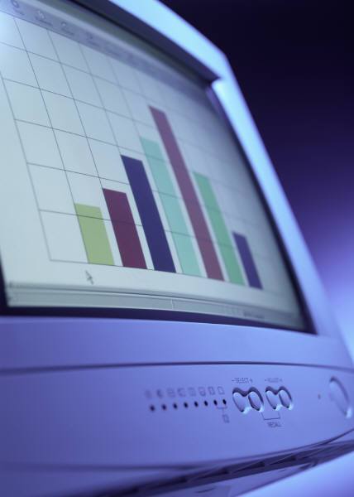
Aide à la décision au point de service 2,4
Les infirmières ont accès à une mine de
renseignements au point de service pour appuyer la pensée critique et la prise de décisions.
Pour bénéficier de cet avantage, les infirmières devraient :
1. mieux savoir comment avoir accès à l’information et la manipuler (p. ex., tendance);
2. exercer leur pensée critique pour planifier les soins et agir en se basant sur tous les renseignements disponibles;
3. préconiser l’intégration de lignes directrices pertinentes sur la pratique clinique.
Notes:
Par exemple : Une infirmière qui examine un patient/client et le trouve plutôt fatigué et difficile à réveiller peut être en mesure au point de service d’examiner la tendance au niveau des résultats sanguins et de glycémie, de vérifier les médicaments administrés au patient/client, de passer en revue l'historique de santé pour vérifier si des évènements similaires se sont déjà produits, de déterminer la dernière fois que le patient/client était alerte selon la documentation et d’identifier quels membres de l'équipe de soins de santé sont responsables des soins donnés à ce patient/client.

Slide 29
Prévenir les lacunes au niveau des soins 2,4
En raison de l’interopérabilité, les constatations et les préoccupations cliniques peuvent être consignées et consultées par tous les membres autorisés de l’équipe de santé.
Pour améliorer la continuité des soins, les infirmières devraient :
(1) documenter clairement leurs constatations et préoccupations cliniques;
(2) consulter d’autres professionnels de la santé pour répondre à leurs préoccupations.
Notes:
Par exemple : Une infirmière s’occupant d’enseignement sur la santé auprès d’une nouvelle mère et de son nouveau-né, sur le point de sortir plus tard dans la journée, peut consigner ses préoccupations touchant la dynamique familiale et la nutrition, ce qui constituera des renseignements pertinents pour les travailleurs sociaux et les infirmières de santé publique qui fourniront des soins à cette famille après leur sortie de l’hôpital.

Slide 30

Réduction des évaluations ou interventions manquées/en retard 2,4
Des alertes ou rappels peuvent être intégrés aux DSE en fonction de lignes directrices cliniques, de la fiche de médication ou de dispositifs de surveillance (p. ex., appareil de surveillance cardiaque).
Pour éviter les actions manquées ou en retard, les infirmières devraient :
1. inclure les préférences des patients/clients;
2. utiliser des alertes/rappels pour appuyer
(et non remplacer) la pensée critique;
3. préconiser l’ajout d’alertes ou de
rappels qui permettraient d’améliorer les
soins prodigués aux patients/clients.
Notes:
Par exemple : Une infirmière prenant soin d'un patient/client dont la pression intracrânienne augmente peut être alertée lorsque des niveaux élevés de pression sont détectés par un cathéter intraventriculaire et consignés dans le DSE ou le système de santé clinique afin d'améliorer les délais d'intervention ou de rappeler l'administration d'un médicament à une heure précise.

Slide 31
Soins interprofessionnels aux patients 14
Meilleure communication entre les membres des équipes de soins de santé
Qualité et exactitude accrues des renseignements
Possibilité accrue de collaboration interprofessionnelle

Slide 32
DSE et relations thérapeutiques 12-13
Les systèmes cliniques comme les DSE risquent à la fois d’appuyer et d’entraver la relation entre l’infirmière et le client/patient.
Comment les DSE peuvent-ils faire entrave à cette relation?
Comment les DSE peuvent-ils appuyer cette relation?
Notes:
Demandez aux étudiantes de réfléchir à des manières dont les DSE peuvent appuyer ou entraver la relation infirmière-patient/client.
Entraver : Diminuer le contact visuel en regardant à l'écran, en se concentrant trop sur les données probantes et les directives de pratique à l'écran et en négligeant les préférences de l'individu.
Appuyer : Utiliser les DSE comme outil d'enseignement sur la santé et faire participer l'individu à ses soins en se servant de l'écran pour lui présenter visuellement son état de santé.

Slide 33
Accroître ou appuyer la participation des patients/clients aux soins 2,4
L’analyse des tendances et l’intégration des DSE aux DSP permettent d’accroître la participation des patients/clients à leur santé.
Pour appuyer cette participation, les infirmières devraient :
1. enseigner des activités d’autogestion particulières;
2. fournir un soutien continu à mesure que surviennent les défis;
3. recommander l’obtention de soins professionnels lorsqu’une préoccupation de santé nécessite une intervention professionnelle.
Notes:
Par exemple : L'infirmière d'un centre d'accès de soins de santé communautaire s'occupant d'une famille avec un jeune enfant atteint d’un déficit physique et cognitif important peut suivre les renseignements consignés par la mère dans le DSP de l'enfant. Elle note que l'enfant présente des symptômes d'infection urinaire et recommande à la mère de consulter le médecin de l'enfant ou une infirmière praticienne pour avoir un diagnostic et traiter l'infection.

Slide 34
Recommandations pour soutenir la relation thérapeutique 12
Créer des liens
  Maintenir un contact visuel, nommer, poser des questions sur les symptômes plutôt que se fier à ce qui est consigné, etc.
Collaborer
  S’assurer que l’écran n’est pas caché, demander l’autorisation de consigner de l’information pendant l’interaction, expliquer ce que vous faites lorsque vous accédez à de l’information dans le DSE, demander au patient/client ce qu’il pense de l’information, etc.
Terminer
  Rappeler au patient/client la confidentialité des renseignements, examiner les principales constatations, terminer par un contact visuel, etc.

Slide 35

Éviter de se plaindre de la technologie auprès du patient ou du client! 12
Notes:
Règle générale ....

Slide 36
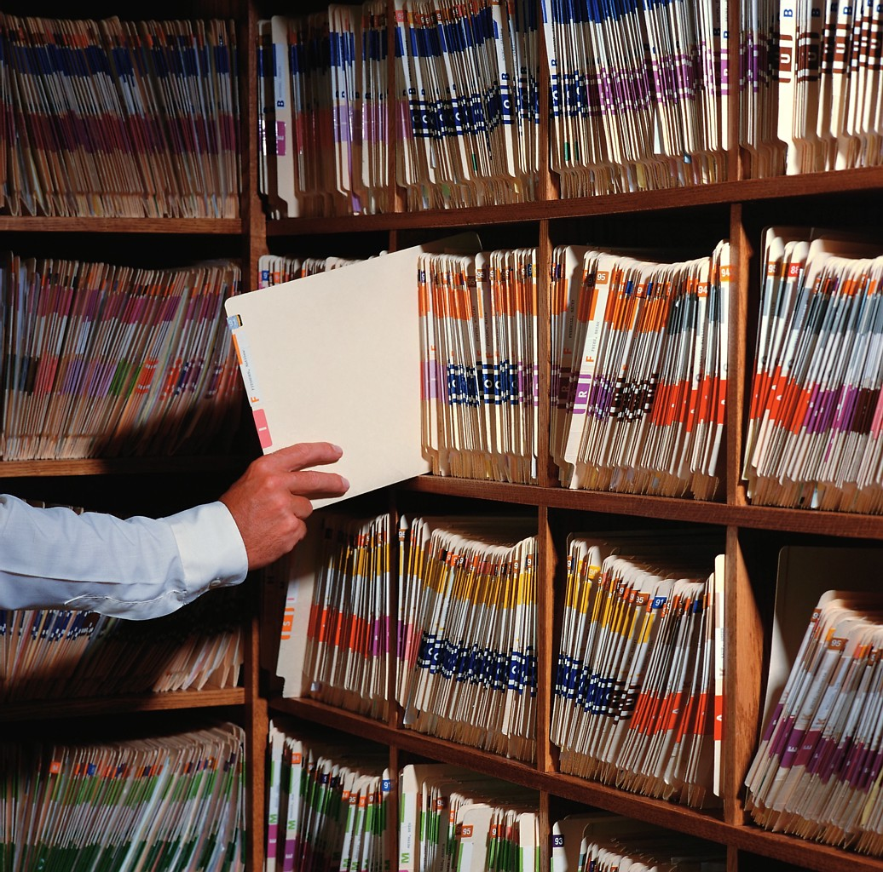
Revue des principaux points
Les systèmes décentralisés, les DSE et les solutions relatives à la santé des consommateurs constituent trois types de systèmes électroniques qui diffèrent aux niveaux de la portée, de l’accès et des avantages.
Les dispositifs des TIC donnent aux régions éloignées des occasions d’améliorer l’accès à des ressources en santé.
Les TIC peuvent constituer des outils de prestation de soins aux patients :
  Prestation de soins mobiles/virtuels
  Documentation améliorée
  Aide à la décision au point de service
  Prévention des lacunes au niveau des
  soins aux patients
  Nouvelles possibilités au niveau des soins interprofessionnels

Slide 37
Références
Canada Health Infoway. (2013). Extrait de: https://www.infoway-inforoute.ca/
Canada Health Infoway. (2012a). Benefits to clinicians. Extrait de: https://www.infoway-inforoute.ca/index.php/progress-in-canada/knowing-is-better/knowing-is-better-for-clinicians/benefits-to-clinicians.
Saba, V. K. & McCormick, K. A. (2006). Essentials of nursing informatics (4th ed). New York: McGraw-Hill, Medical Publishing Division.
Ball, M. J., Douglas, J. V., & Hinton Walker, P. (Eds.). (2011). Nursing informatics where technology and caring meet (4th ed). London ; New York: Springer.
Office of the Auditor General of Canada. (2010). Electronic health records in Canada. Extrait de: http://www.oag-bvg.gc.ca/internet/docs/parl_oag_201004_07_e.pdf
Canada Health Infoway. (2005, March). Pan-Canada electronic health record executive summary. Extrait de: https://www.infoway-inforoute.ca/ .../83-canada-health-infoway-s-10-year-investment-strategy-executive-summary. (OLD 1)
Canada Health Infoway. (2012a). Benefits to clinicians. Extrait de: https://www.infoway-inforoute.ca/index.php/progress-in-canada/knowing-is-better/knowing-is-better-for-clinicians/benefits-to-clinicians.
Detmer, D., Bloomrosen, M., Raymond, B., & Tang, P. (2008). Integrated personal health records: Transformative tools for consumer-centric care. [null] BMC Medical Informatics & Decision Making, 8(1), 45.
Kupchunas, W. R. (2007). Personal health record: New opportunity for patient education. Orthopaedic Nursing, 26(3), 185-193.
PriceWaterhouseCoopers. (2013). Making care mobile: Shifting perspectives on the virutalization of healthcare. Extrait de: www.pwc.com/ca/virtualcare
Canada Health Infoway. (2011). Telehealth benefits and adoption: connecting people and providers across Canada. Retrieved April 2, 2013 from https://www.infoway-inforoute.ca/index.php/programs-services/investment-programs/telehealth.
Baker, L. H., Reifsteck, S. W., & Mann, W. R. (2003). Perspectives in ambulatory care. connected: Communication skills for nurses using the electronic medical record. Nursing Economic$, 21(2), 85-88.
Petrovskaya, O., McIntyre, M., & McDonald, C. (2009, July/September). Dilemas, tetralemmas, reimaginig the electronic health record Advances in Nursing Science, 32(3), 241-251.
Hammet, L., Harvath, T., Flaherty-Robb, M., Sawyer, G. and Olson, D. (2007). Remote Wound Care Consultation for Nursing Homes: Using a Web-Based Assessment and Care Planning Tool. Journal of Gerontological Nursing, 33(11), 25-37.

